Slide 1
RDKitとは？
化学構造を使うためのオープンソースのライブラリ
https://www.rdkit.org/
・Pythonなどで使える
・Fingerprint、Descriptorの計算
・分子構造の計算など

Slide 2
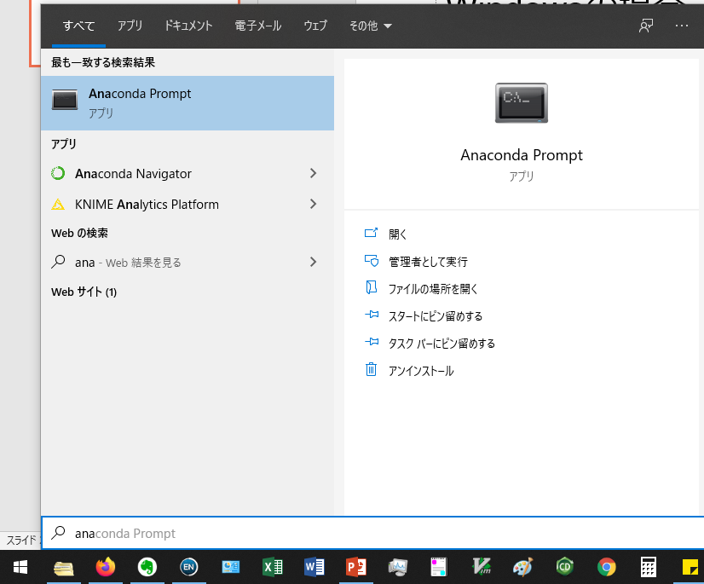
RDKitのインストール
・Windowsの場合。 Mac, Linuxでは異なる可能性有り
・Anacondaをインストールしておく
・Anaconda Promptを起動

Slide 3
次のコマンドをコピペして実行
conda install -c conda-forge rdkit
・このコマンドは、RDKitをpythonにインストールします、という意味
・本当にインストールしますか？と英語で聞かれるので、”y” と入力してエンター
・proxy環境だとhttp errorが出るので注意

Slide 4
ライブラリの使用
実行例はjupyter notebookを参照。
詳しいことよく分からなくても、とりあえず使えればok..?
参考ページ
RDKit全般
https://www.rdkit.org/docs_jp/Getting_Started_with_RDKit_in_Python_jp.html
分子描画
https://future-chem.com/rdkit-2ddraw-svg/#i-2
Descriptor
https://future-chem.com/rdkit-descriptors/

Slide 5
用語
Fingerprintとは？
→分子の特徴を0と1の羅列で表したもの
Descriptor(記述子)とは？
→分子中に酸素原子が○個、など、特徴を表したもの

